Slide 1

Capitolo 20
Alberi
Presenta: Massimo Orazio Spata, PhD
Notes:
1

Slide 2

albero
grafo diretto: insieme di nodi (che contengono informazioni,come nelle liste) tutti legati “a due a due” da archi direzionati (puntatori).
albero: grafo diretto in cui ogni nodo può avere un solo arco entrante e un qualunque numero di archi uscenti
se un nodo non ha archi uscenti si dice “foglia”
se un nodo non ha archi entranti si dice “radice”
poiché in un albero non ci sono nodi con due o più archi entranti, per ogni albero vi deve essere una e una sola radice
albero binario: albero i cui nodi hanno due archi uscenti

Slide 3
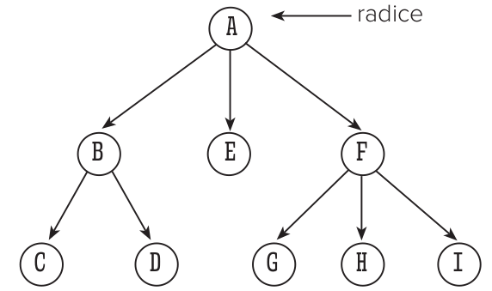
albero

Slide 4
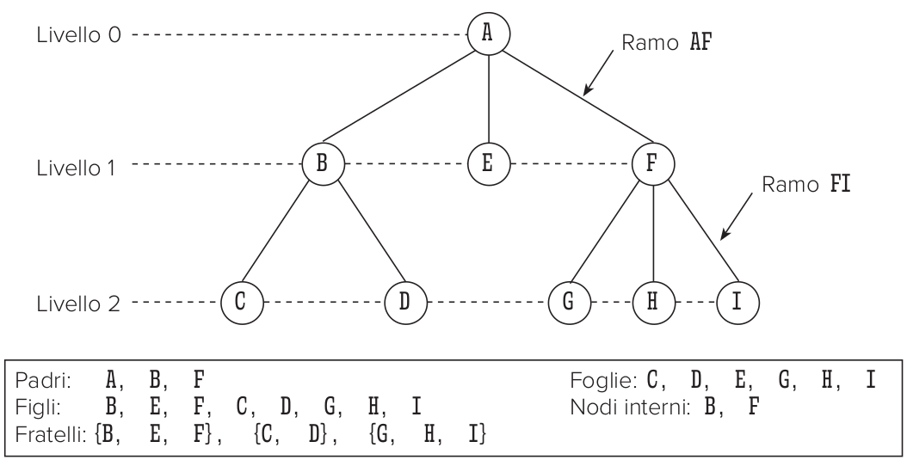
albero

Slide 5
albero
livello di un nodo: sua distanza dalla radice
profondità di un albero: lunghezza del suo cammino più lungo aumentata di uno
un albero di profondità h è equilibrato quando, dato un numero massimo di k figli per ciascun nodo, ogni nodo di livello l < h − 1 ha esattamente k figli
un albero di profondità h è perfettamente equilibrato quando ciascun nodo di livello l < h ha esattamente k figli

Slide 6
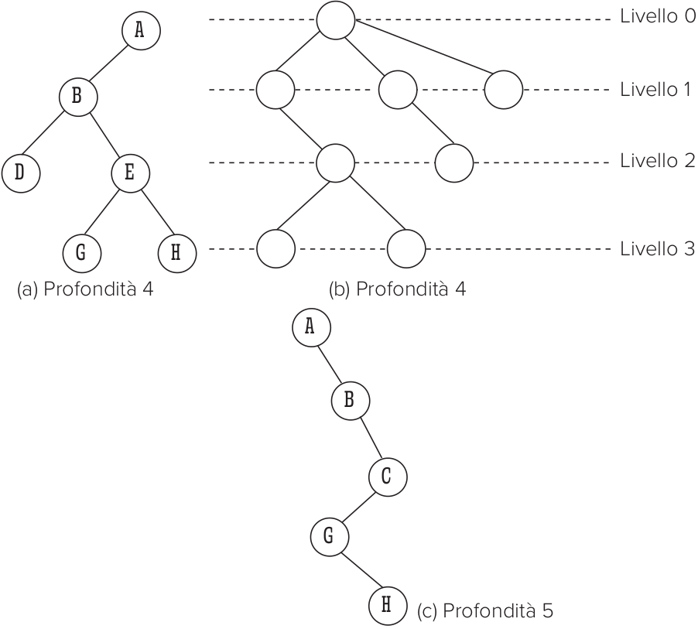

Slide 7
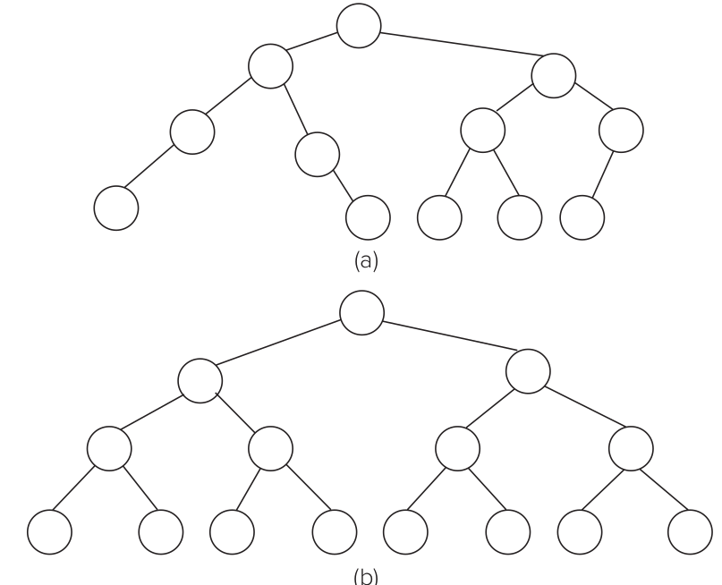
albero equilibrato
albero perfettamente equilibrato

Slide 8
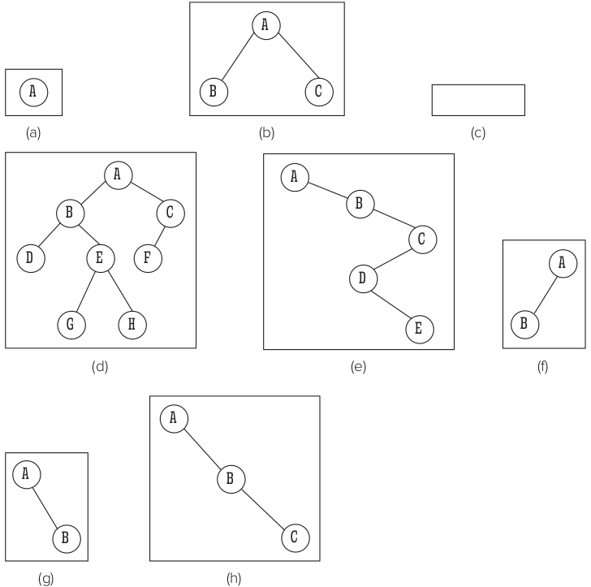
alberi binari

Slide 9
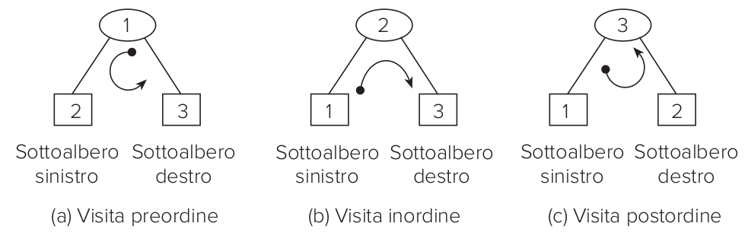
visita di alberi binari

